Slide 1
Интеграция ТЕЛЕГРАММ-БОТа для работы с внешними данными

Slide 2
Введение
🔹 Актуальность: Telegram — одна из самых популярных платформ для ботов, позволяющая получать данные в любом месте и в любое время через привычный интерфейс.
🔹 Проблема: Ручной мониторинг различных информационных площадок трудоемок, требует значительных временных затрат и не гарантирует полной картины ситуации о предмете интереса. Возникает потребность в автоматизированных инструментах для агрегации информации из различных источников.
🔹 Универсальность решений: Предметная область (Stalcraft) выбрана как наглядный пример интеграции бота с внешним API.
🔹 Цель работы: Разработать телеграм-бота для поиска и анализа аукционной информации игры Stalcraft

Slide 3
Архитектура системы
Основной модуль (модуль бота)
Модуль API-клиента
Модуль импорта данных
Модуль парсера

Slide 4
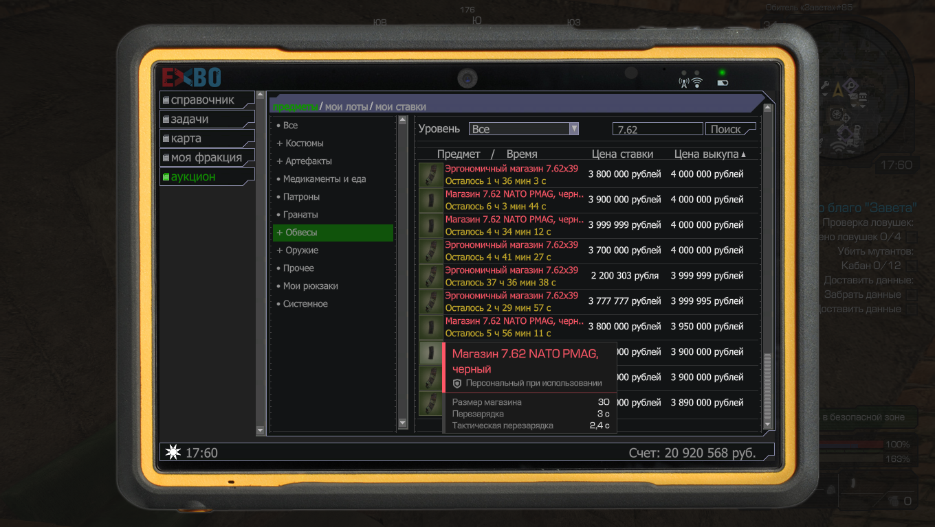
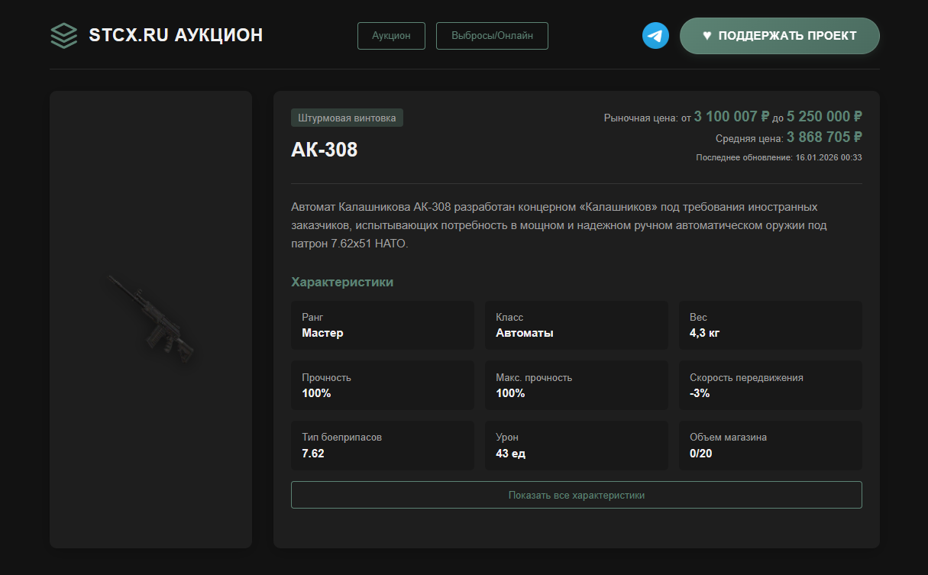
Сбор данных: API и Парсинг
Способы получения информации
Официальный API
Резервный парсинг

Slide 5
Безопасность
ГОСТЬ
АДМИНИСТРАТОР
ПОЛЬЗОВАТЕЛЬ
Запуск бота и авторизация по одноразовому паролю
Управление системой через админ-панель
Основной функционал бота

Slide 6


Пример работы бота

Slide 7
ИТОГИ
Реализована безопасная интеграция с внешним API (OAuth 2.0)
Создана отказоустойчивая система с резервным парсингом
Разработан удобный UI с аналитикой и админ-панелью
Спроектирована нормализованная БД с аудитом действий (3НФ)
Система готова к масштабированию

Slide 8
شكرا لكم على اهتمامكم спасибо за внимание!

